Slide 1
El foro y sus edificios

Slide 2
Roma no sigue trazado habitual
Sí tenía foro de época primitiva
Se concentraba la vida de la ciudad.
  Política
  Religión
  Comercial
  judicial
Rodeado por un pórtico

Slide 3
Basílica
Donde se celebraban juicios
Pronunciaban discursos
Maestros daban clases.
Bajo pórticos: vendedores colocaban puestos

Slide 4
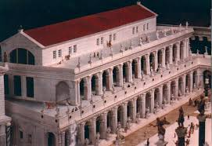
Basílica Julia
Basílica Julia

Slide 5
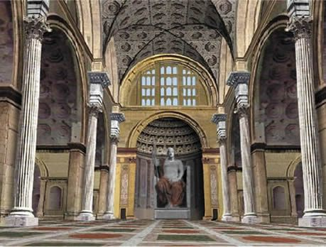
Basílica de Majencio
Basílica de Majencio

Slide 6
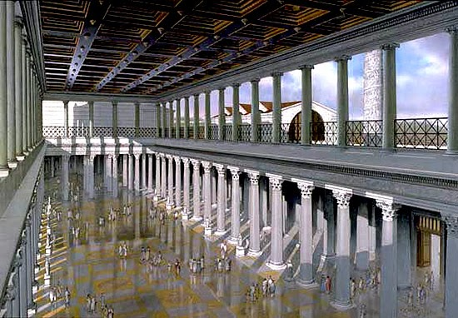
Basílica Ulpia

Slide 7
Curia
Destinado a las reuniones del Senado

Slide 8
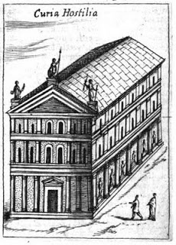

Slide 9
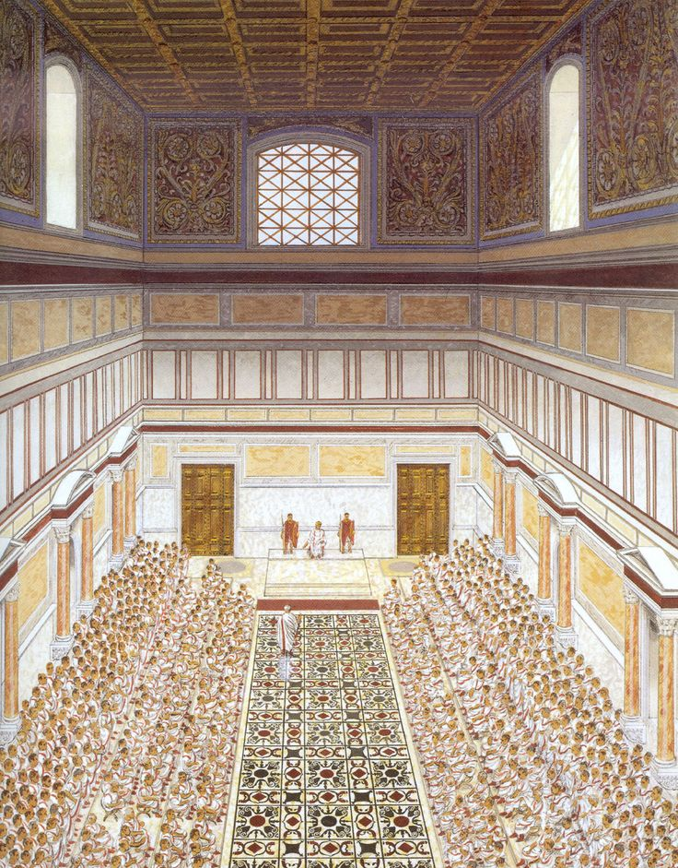

Slide 10
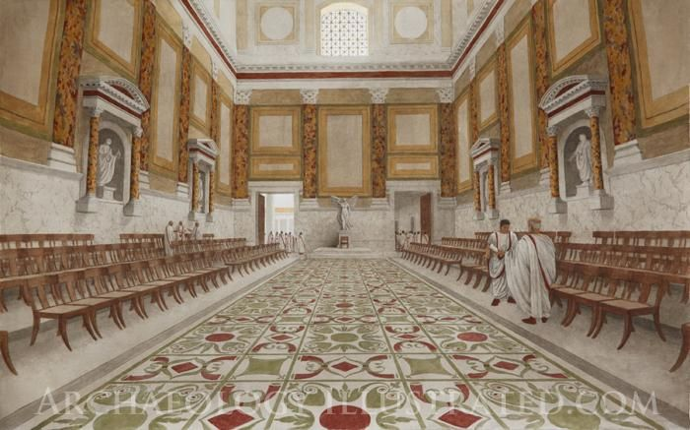

Slide 11
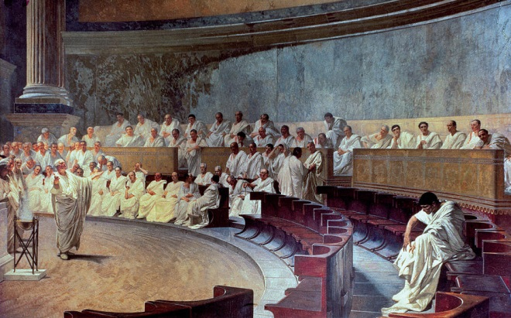

Slide 12
templos
Dedicados:
  Dioses
  Emperadores divinizados

Slide 13
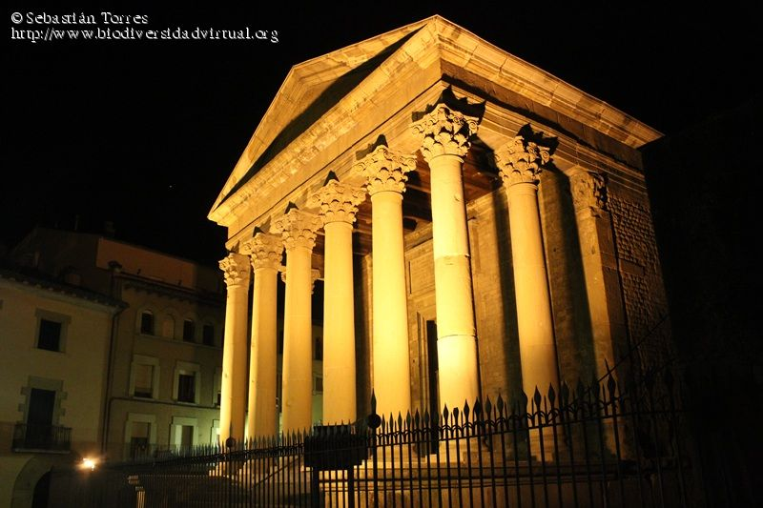
Templo en Barcelona

Slide 14
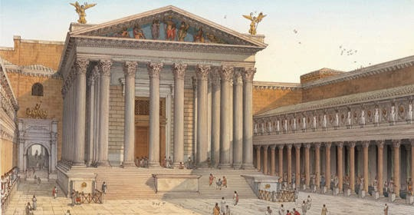
Partenón Agripa

Slide 15
Rostra
Plataforma decorada con columnas
Oradores y políticos se dirigían al pueblo

Slide 16
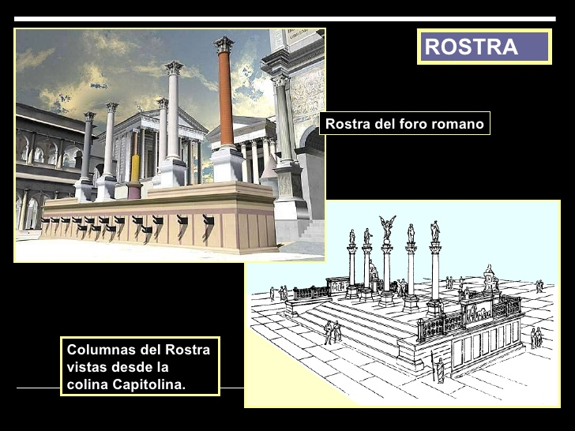

Slide 17
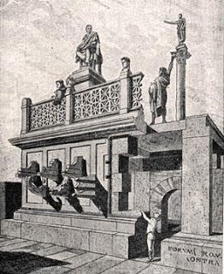

Slide 18
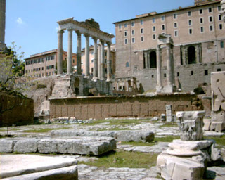

Slide 19
Arcos de triunfo
Conmemoran una victoria

Slide 20
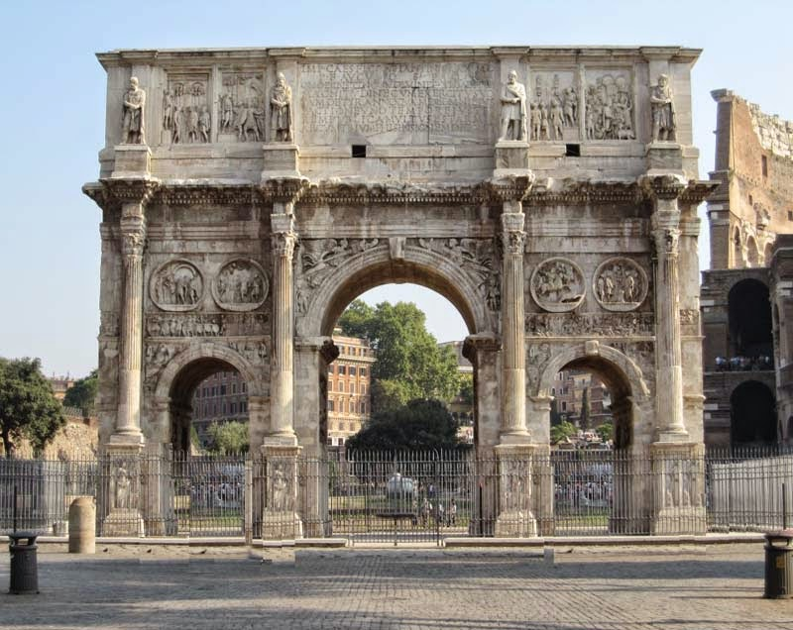

Slide 21
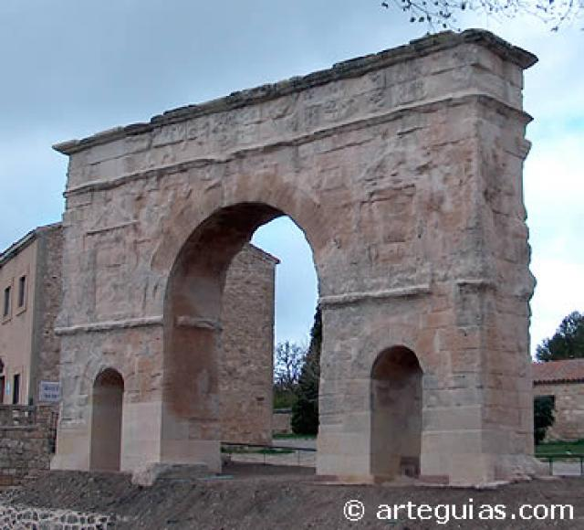

Slide 22
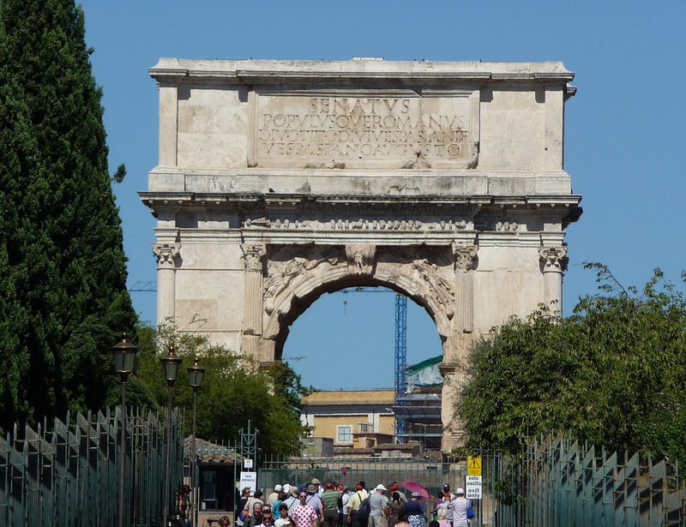

Slide 23
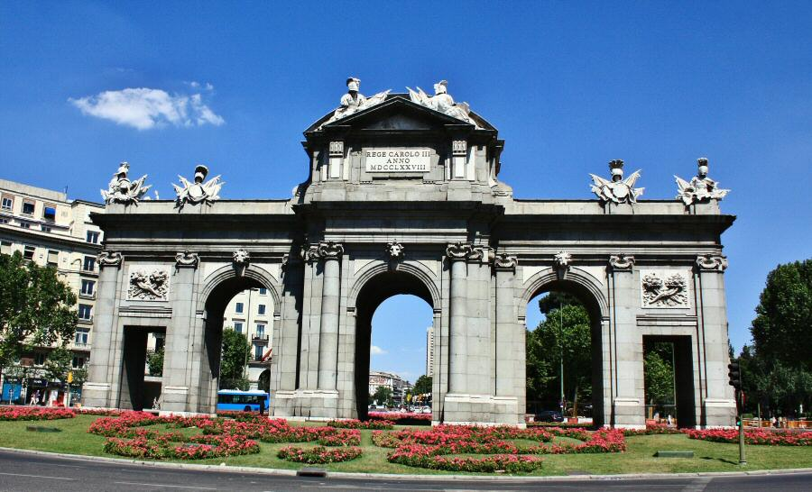

Slide 24
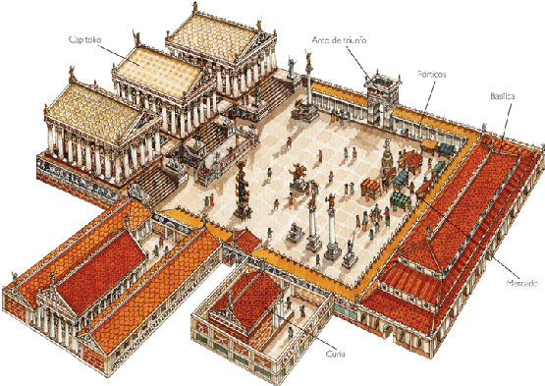

Slide 25
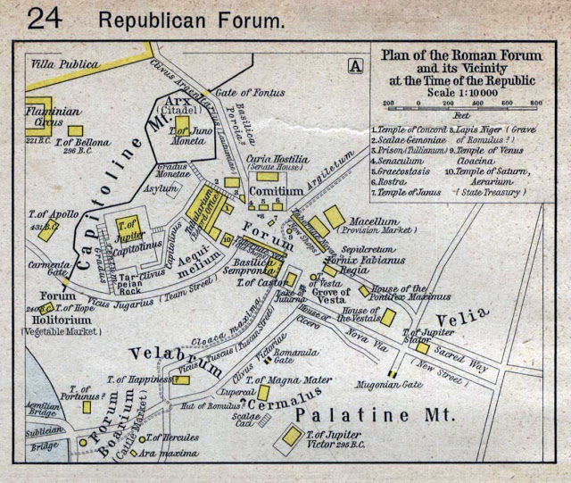

Slide 26
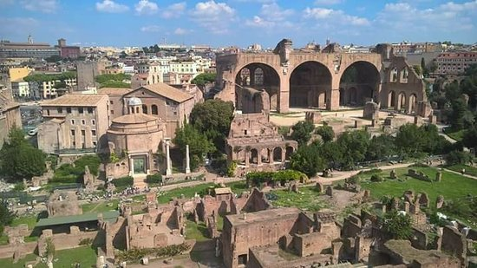

Slide 27
ejercicios
Pág. 92
20
21

